Slide 1
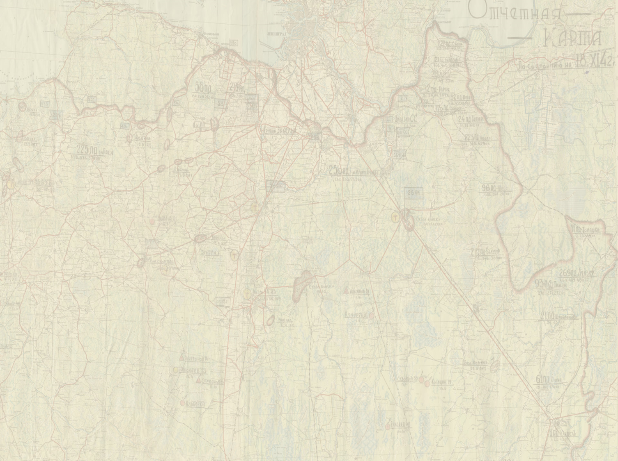
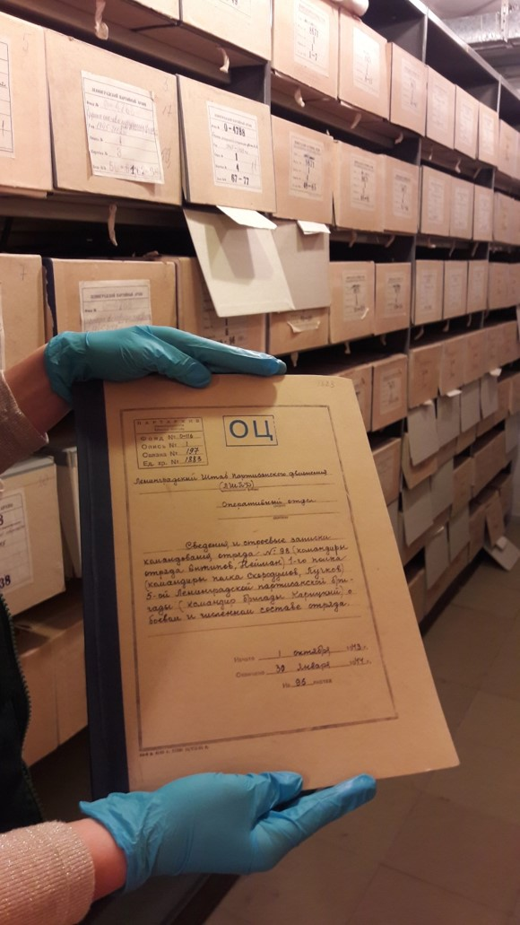
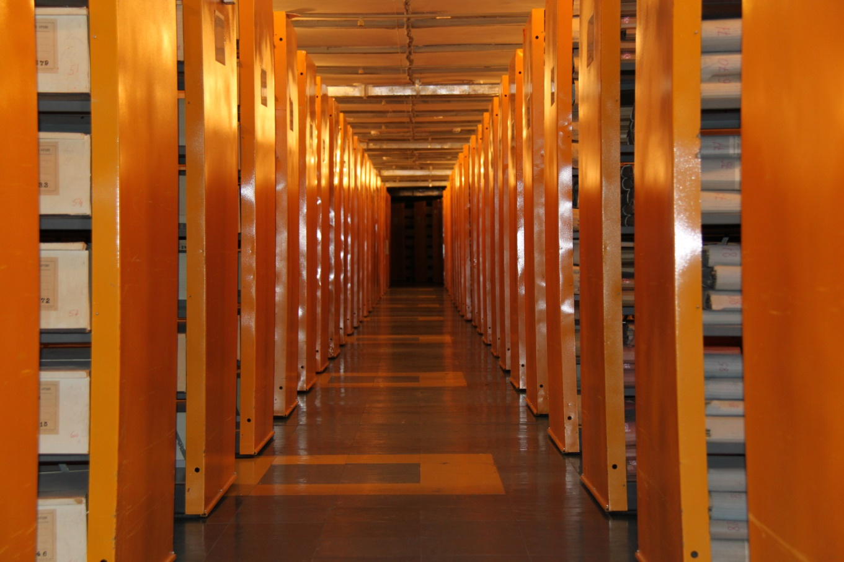
Центральный государственный архив историко-политических документов Санкт-Петербурга

Slide 2
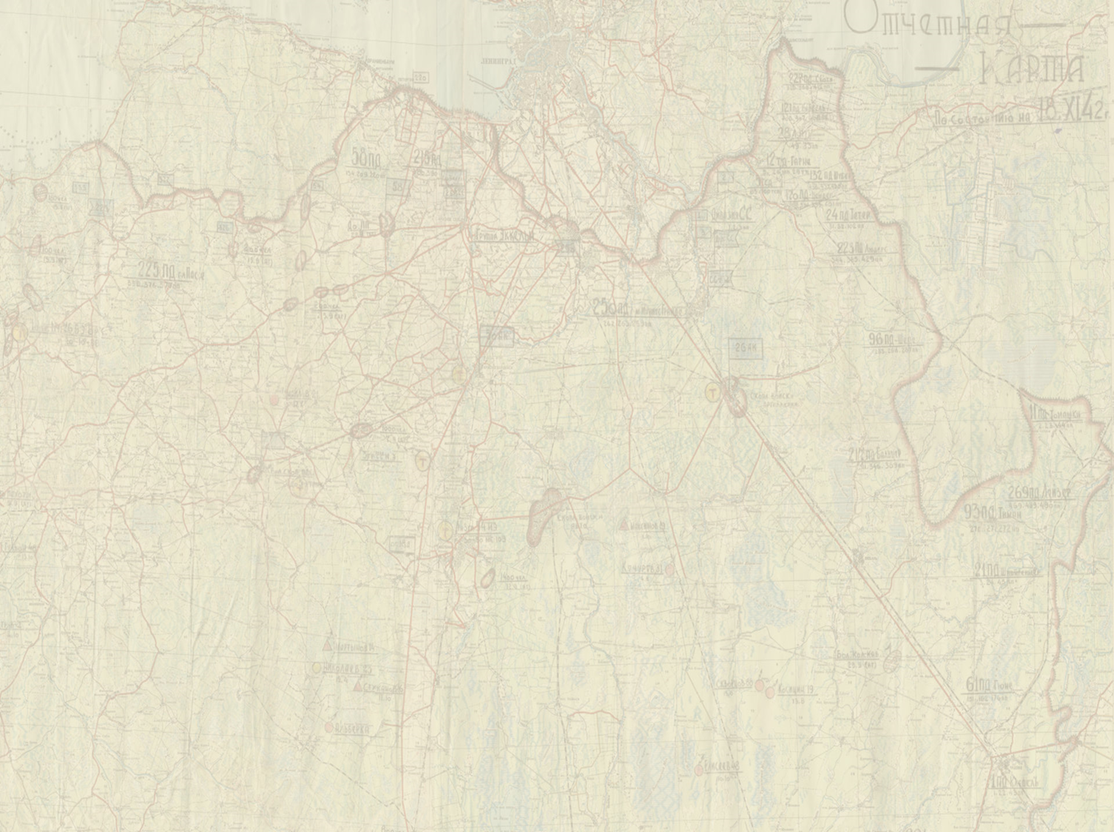
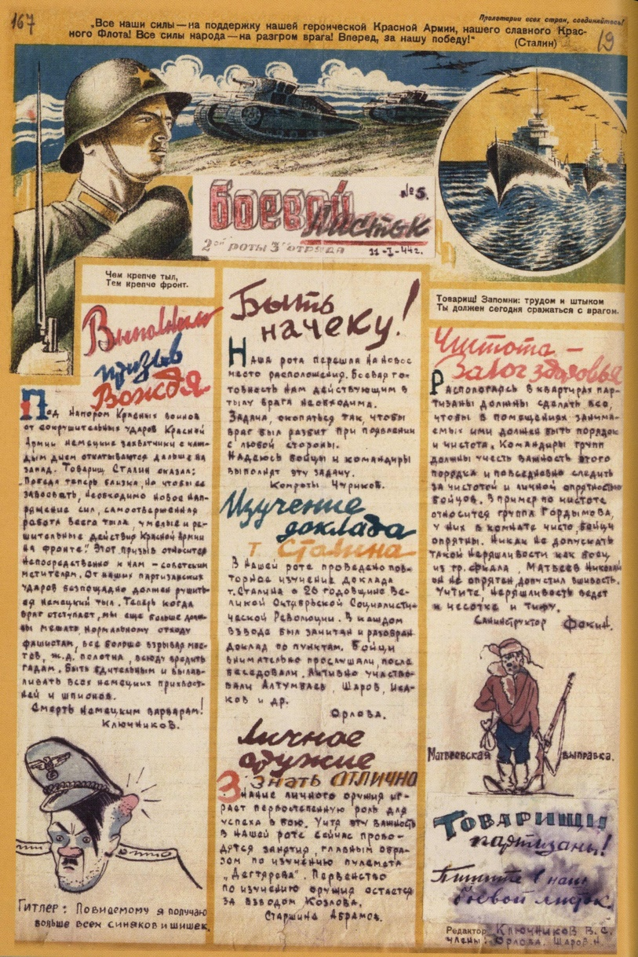

Slide 3
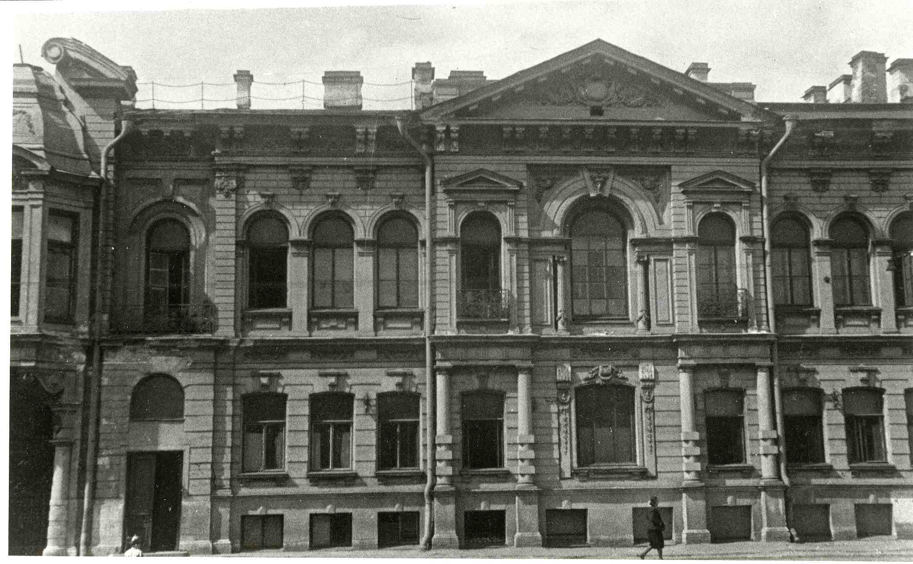
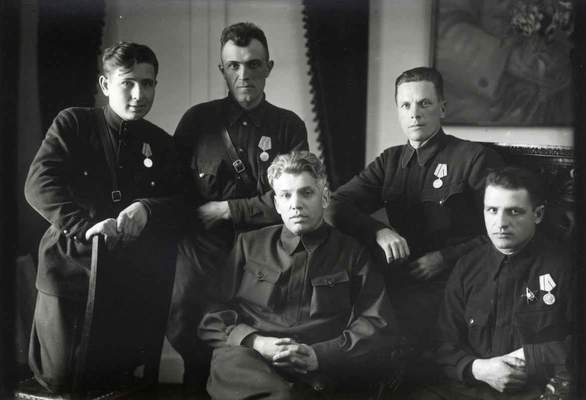
Здание, в котором в 1941–1944 гг. располагался Ленинградский штаб партизанского движения (ЛШПД). Ул. Герцена (ныне Большая Морская), 59. 1941-1944 гг.
Работники ЛШПД
(в центре – начальник штаба
М.Н. Никитин»), 1941 – 1944 г.

Slide 4
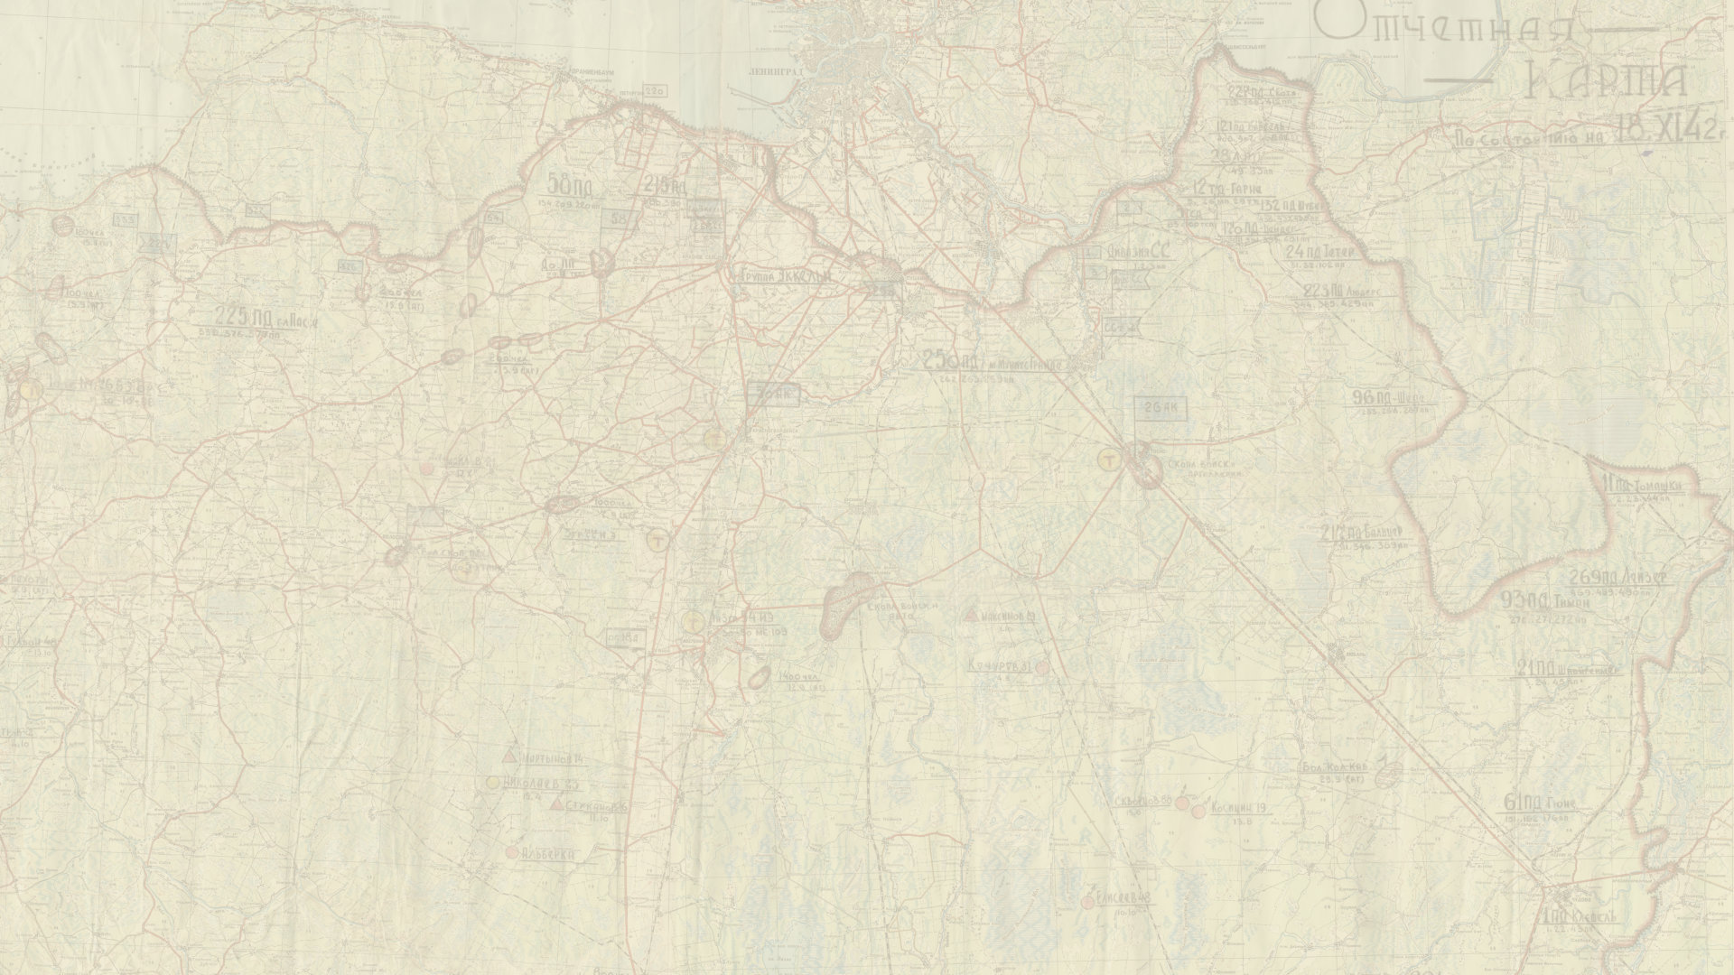
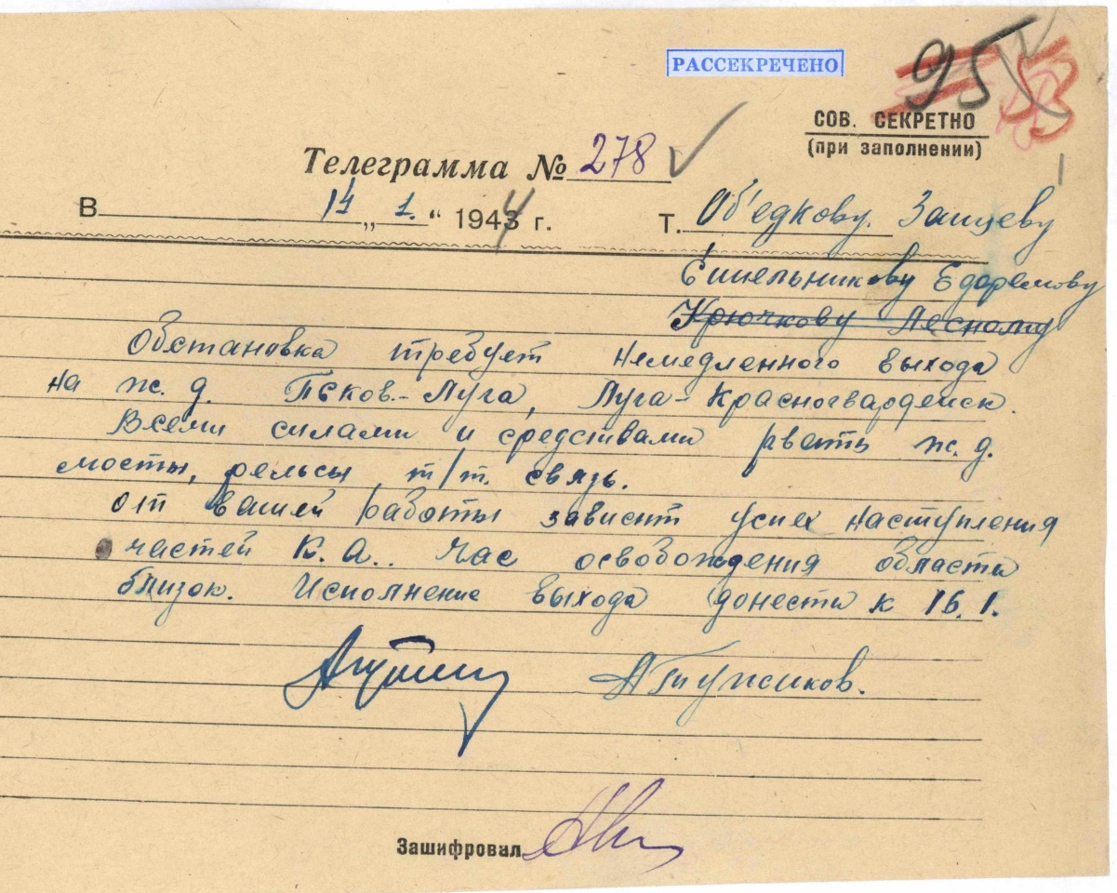
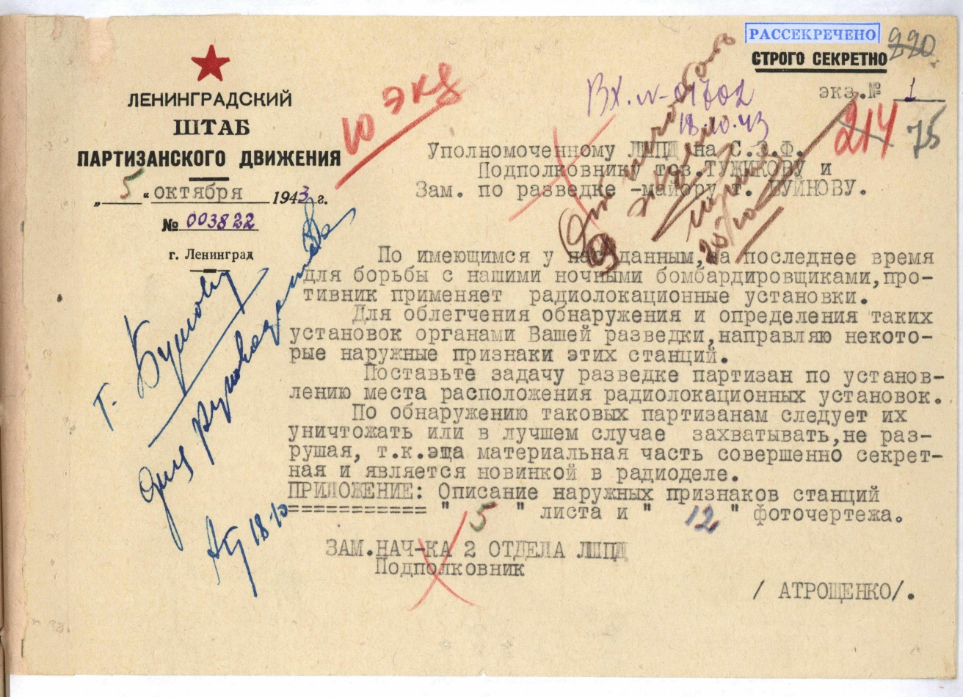

Slide 5
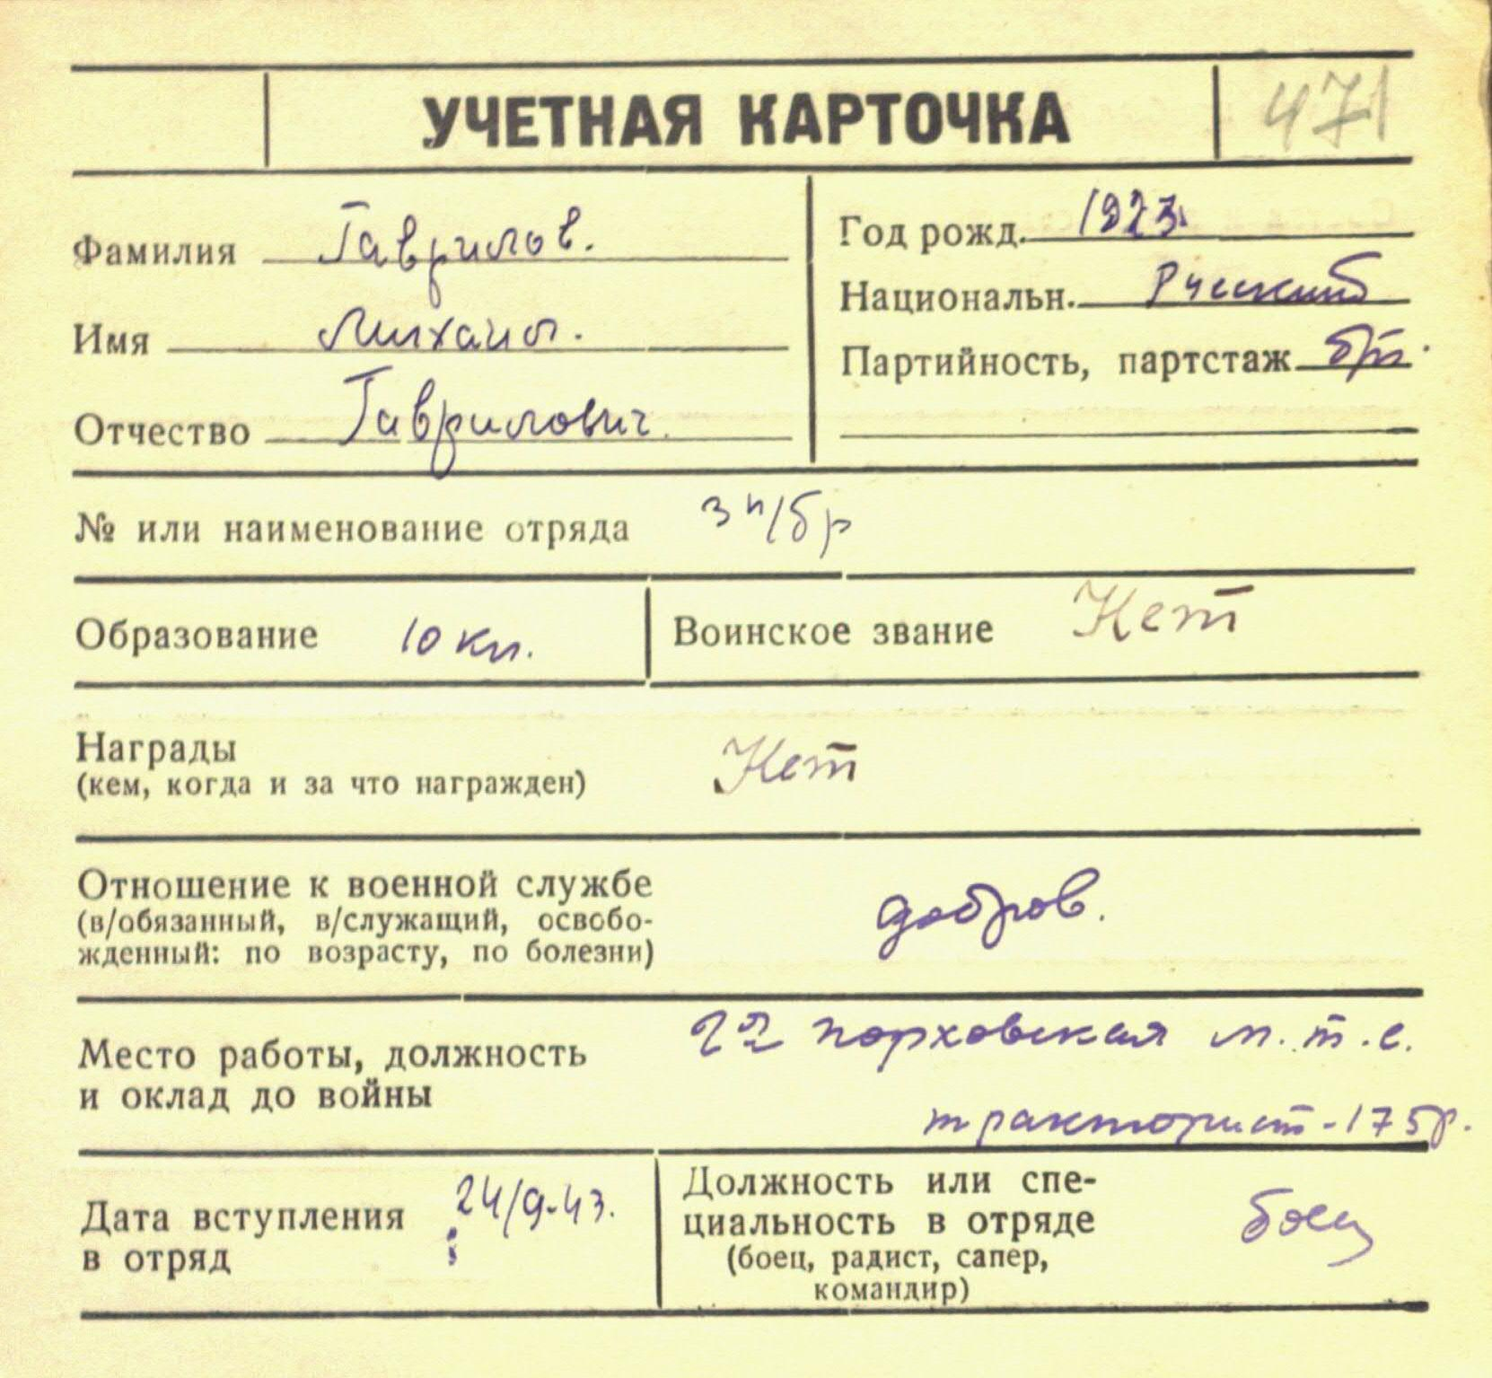
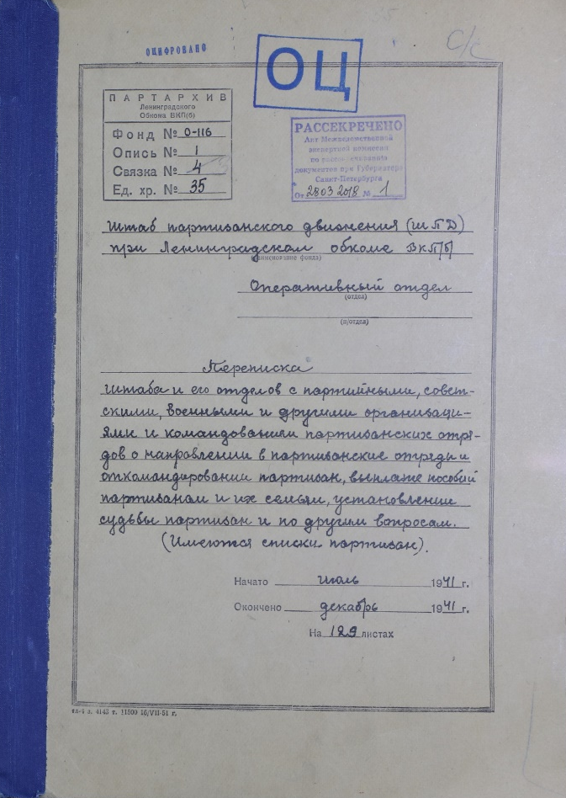
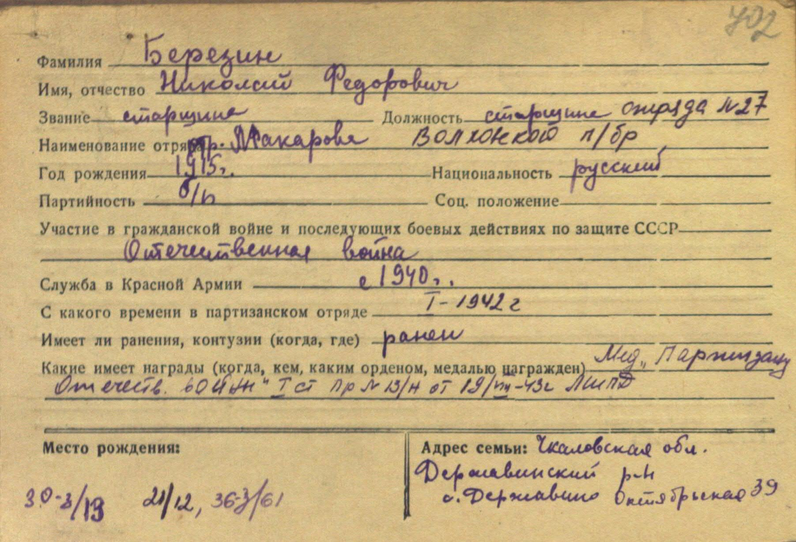
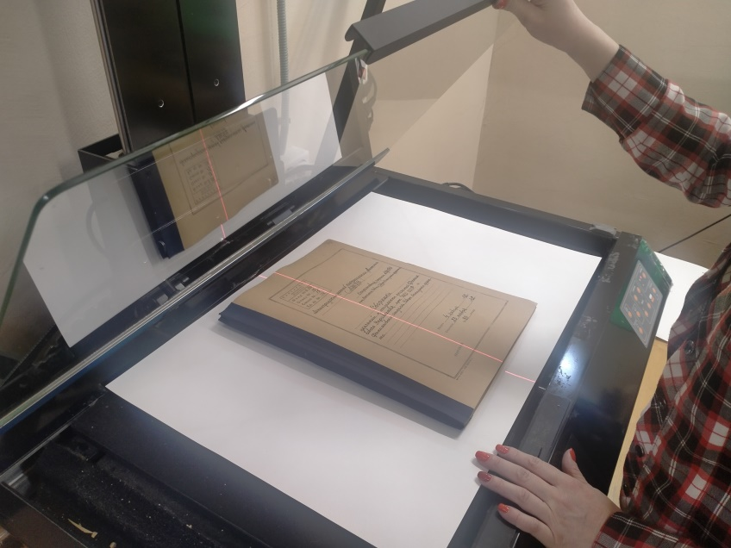
https://spbarchives.ru
Информационные ресурсы
ЦГАИПД СПб. ФОНД Р-116. ОПИСЬ 20
ДЕЛОПРОИЗВОДСТВЕННАЯ КАРТОТЕКА ЛШПД
ДЕЛОПРОИЗВОДСТВЕННАЯ КАРТОТЕКА ЛШПД
оцифровано

Slide 6
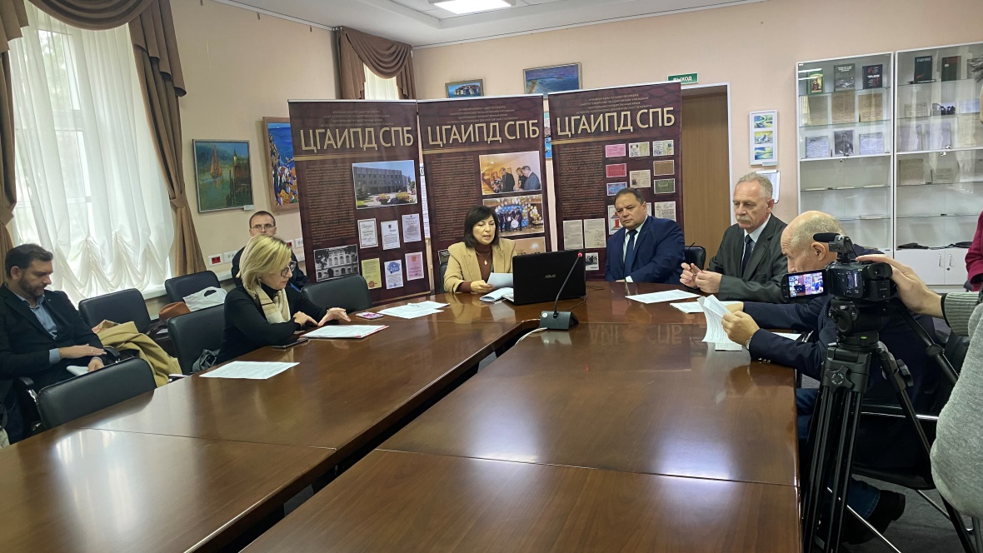
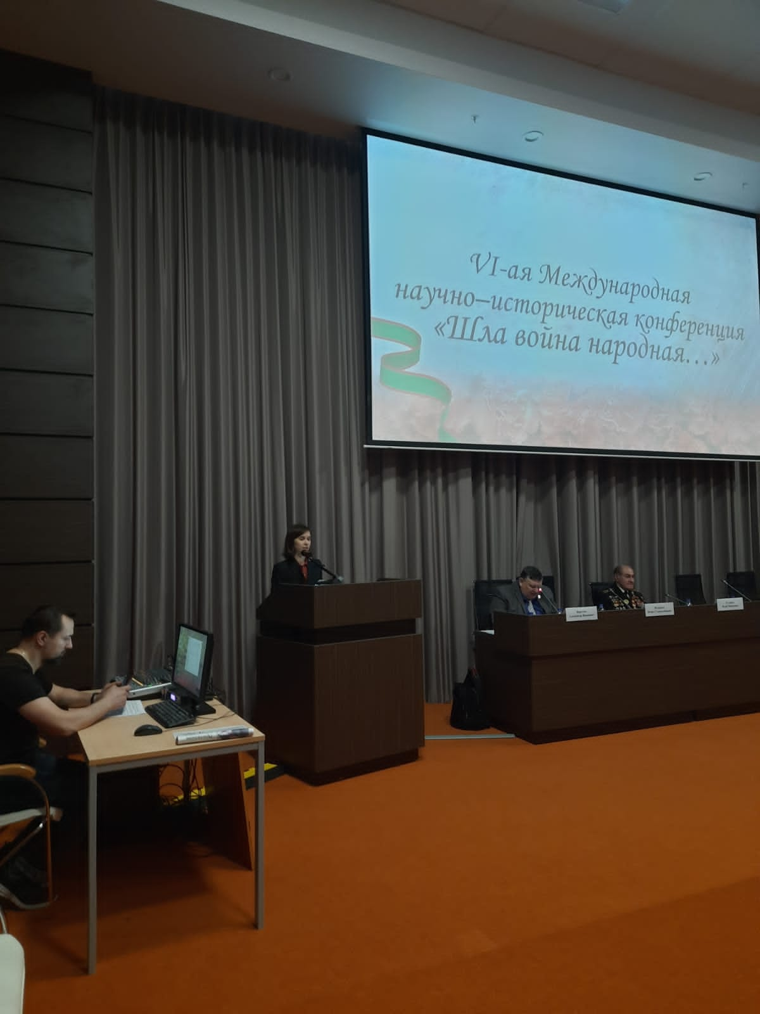
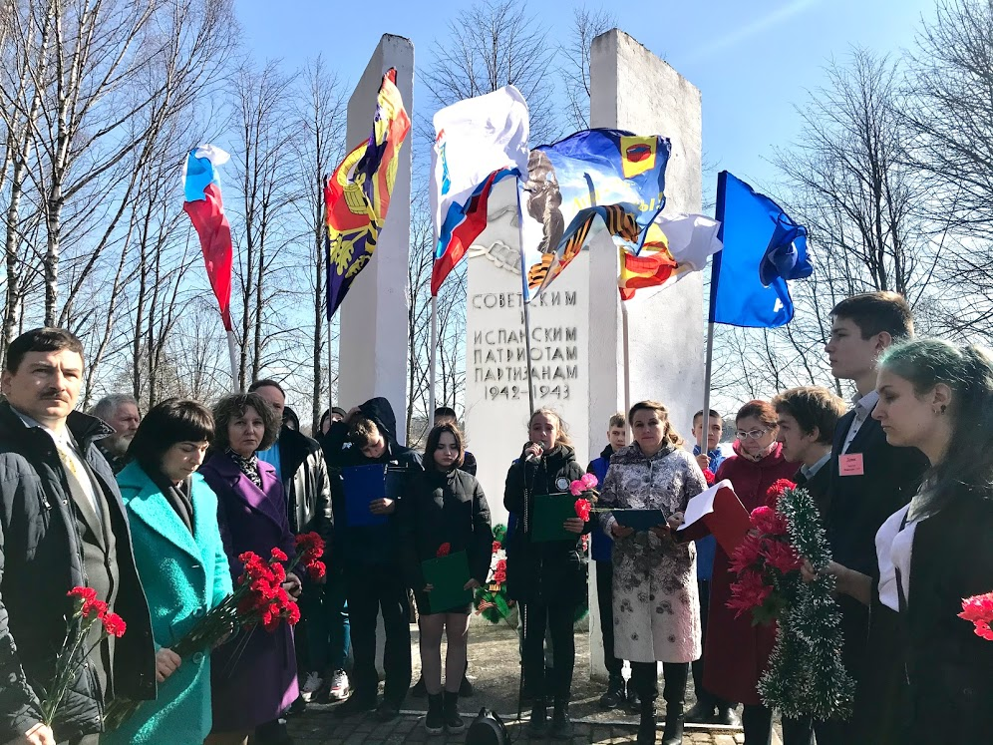

Slide 7
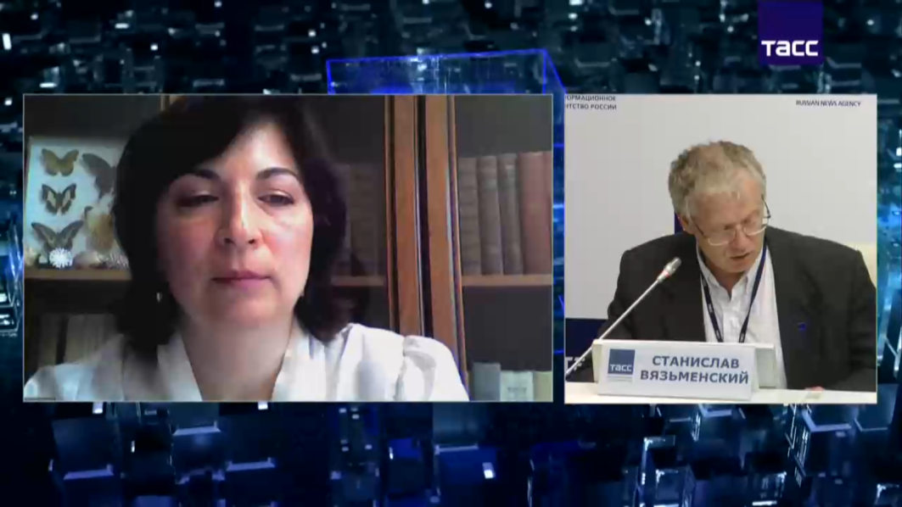
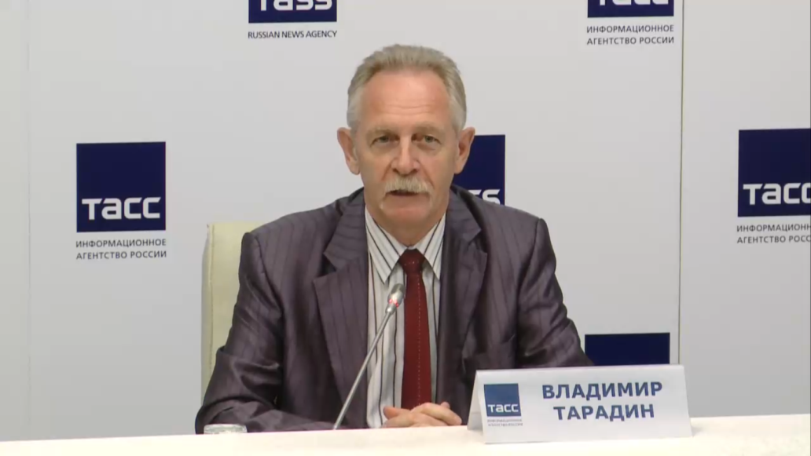
"III Архивные чтения ЦГАИПД СПб. В тылу врага:
опыт комплектования, хранения и использования источников о партизанском движении в годы Великой Отечественной войны 1941-1945 гг."

Slide 8
https://spbarchives.ru

Slide 9
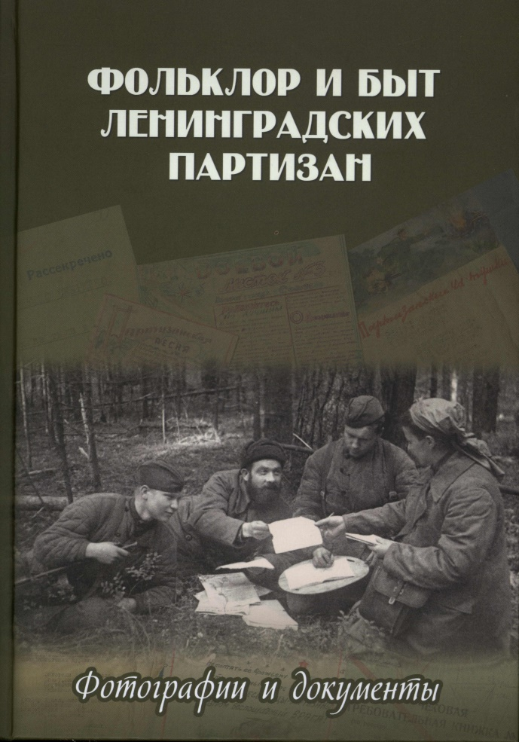
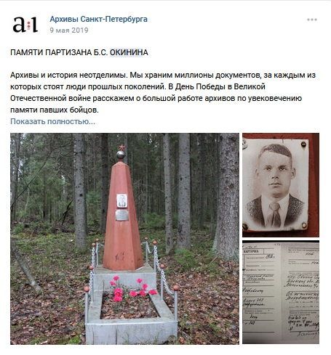
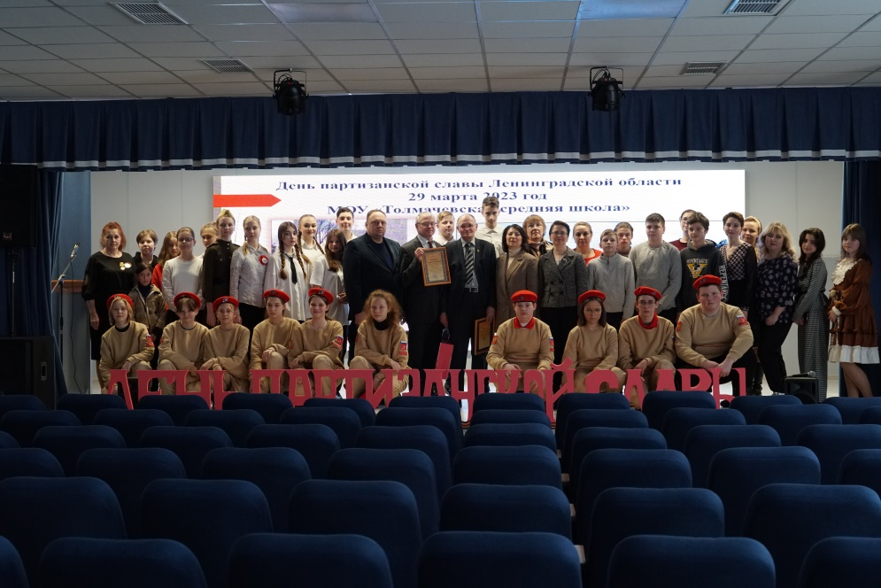
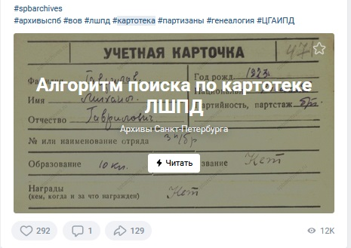

Slide 10
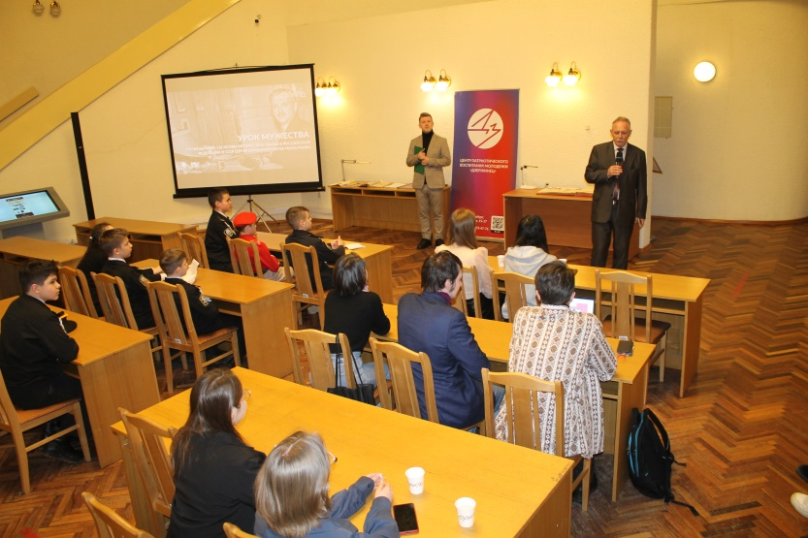
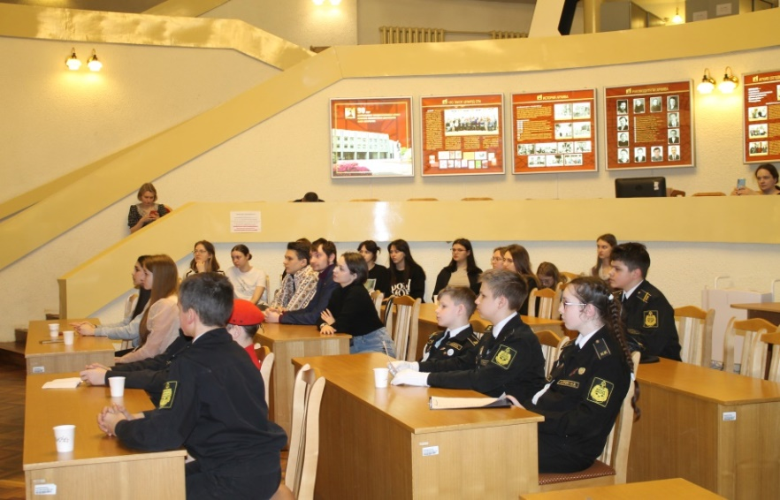
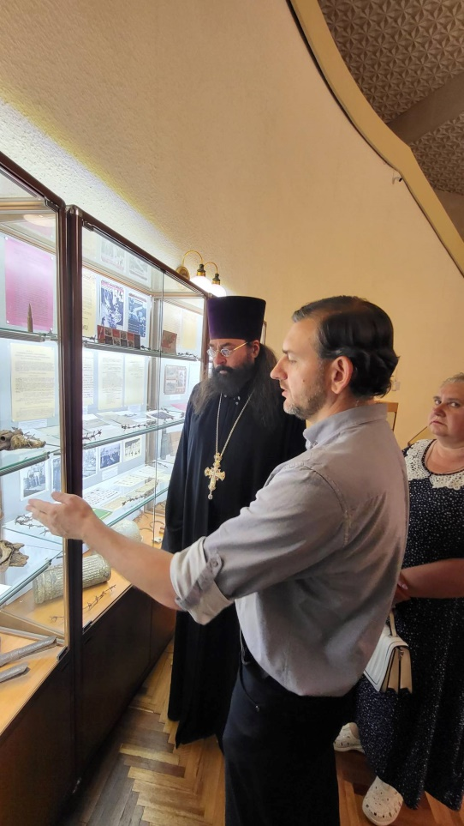
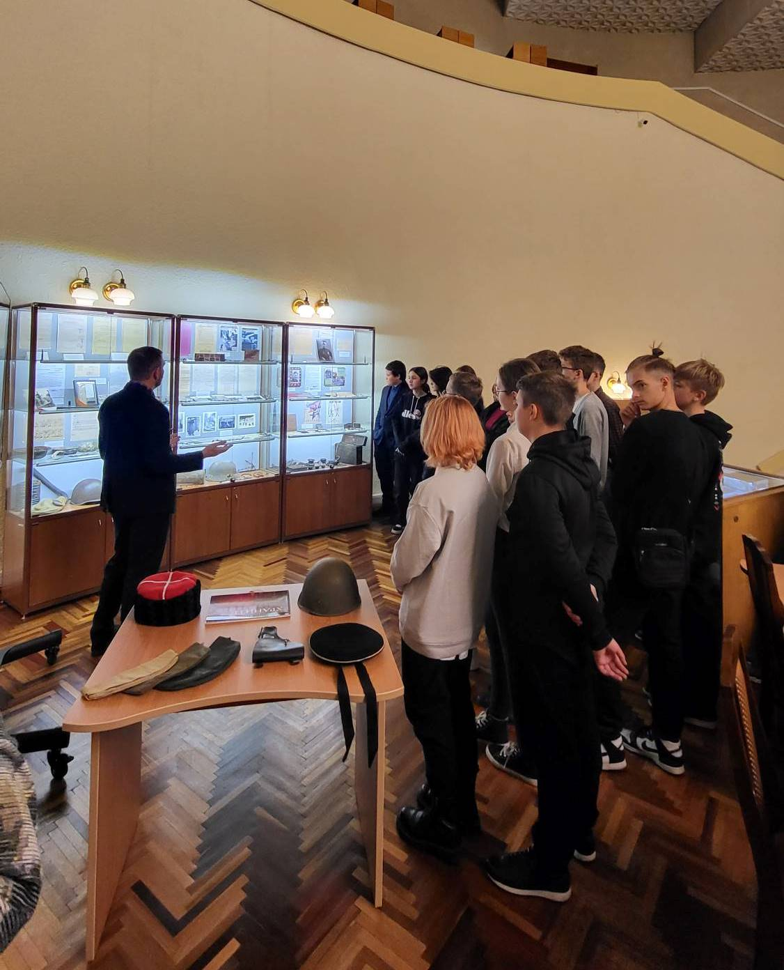

Slide 11
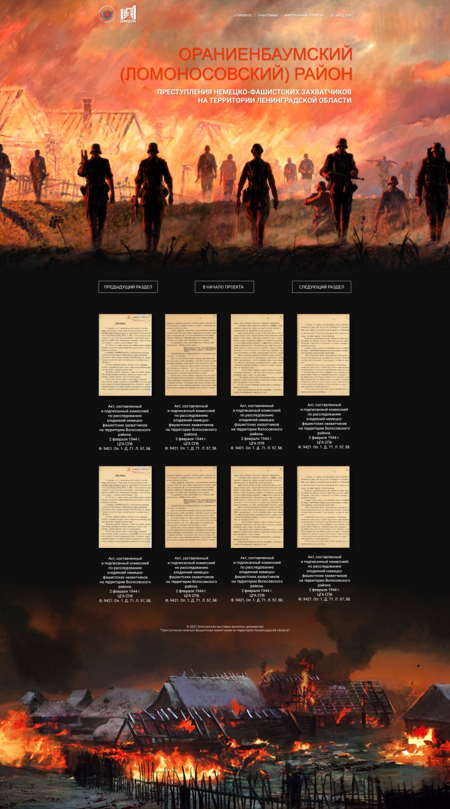
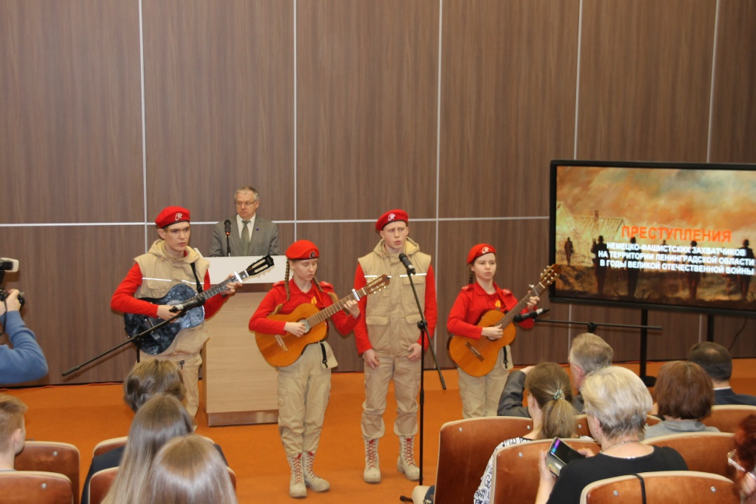
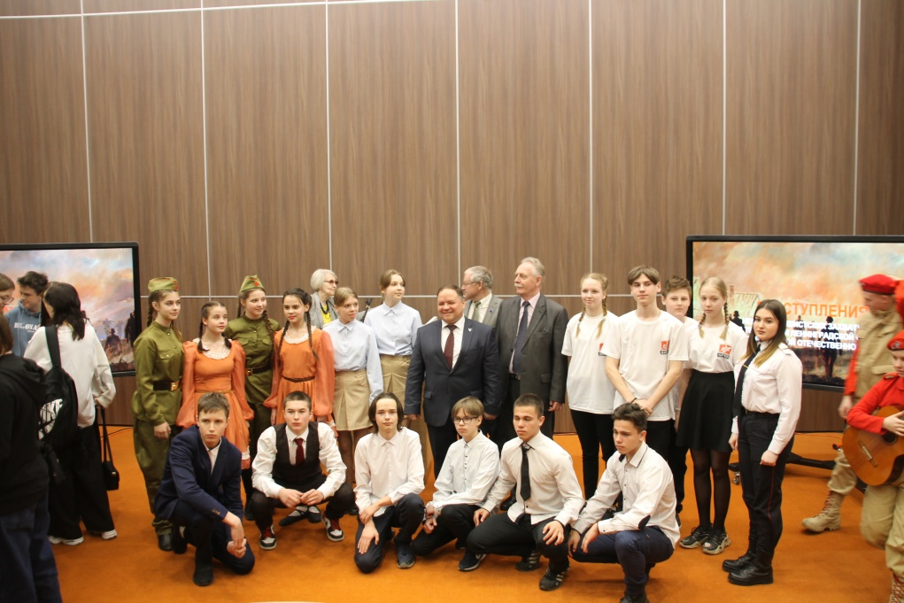

Slide 12
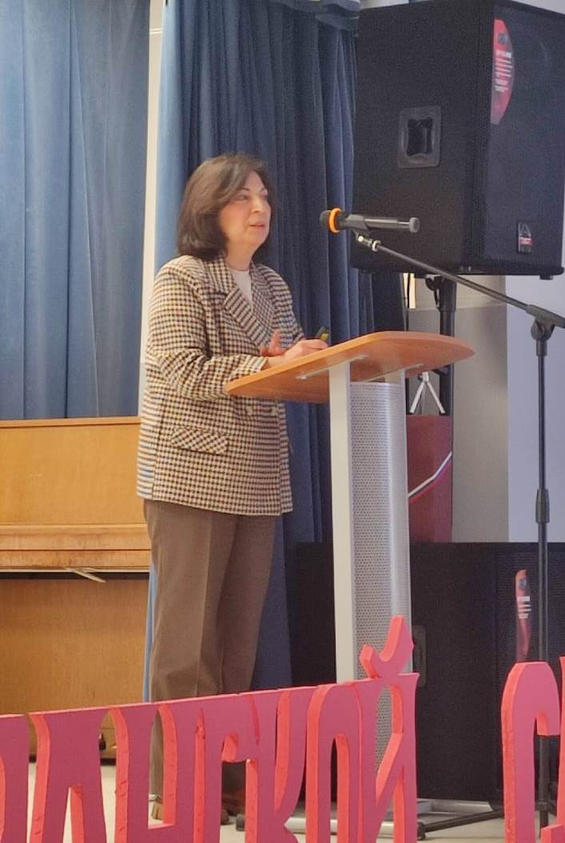
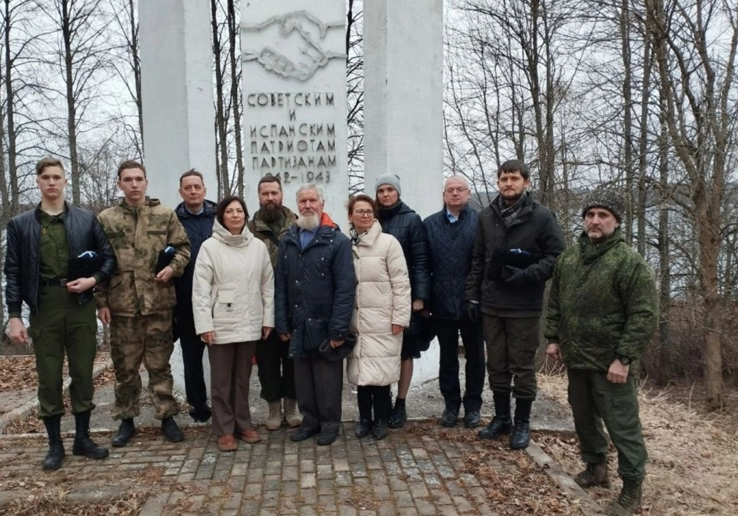

Slide 13
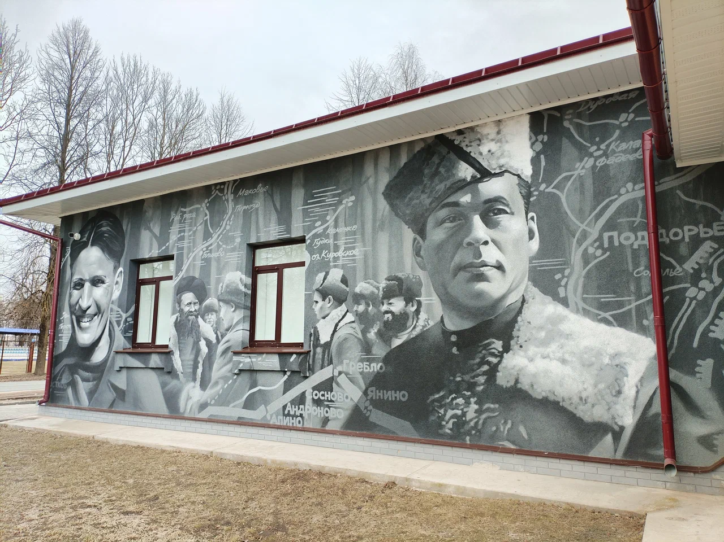

Slide 14
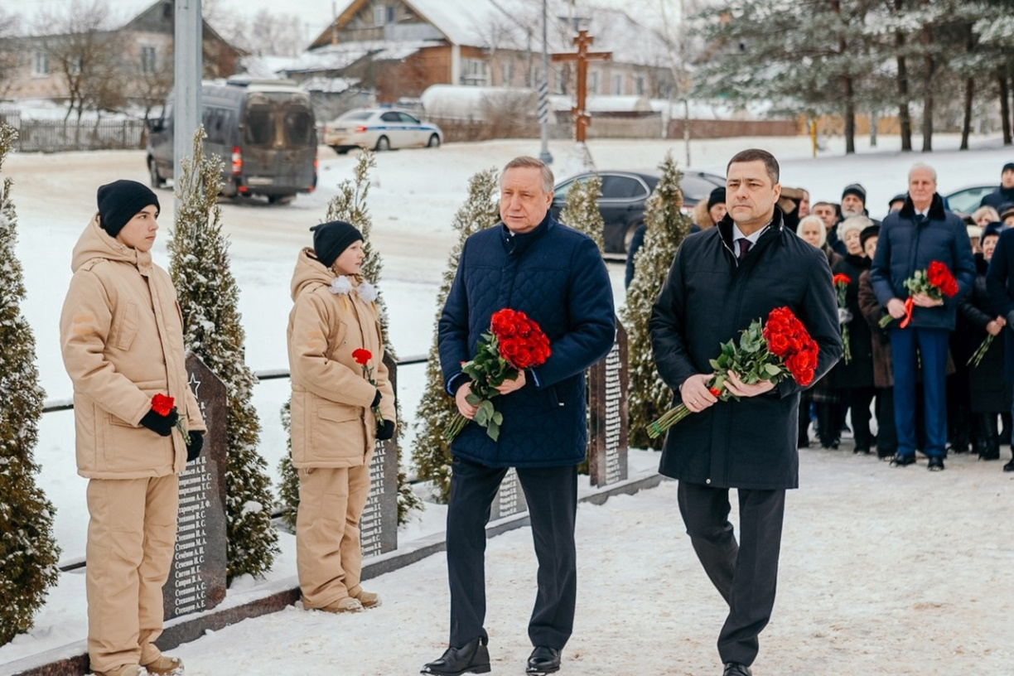
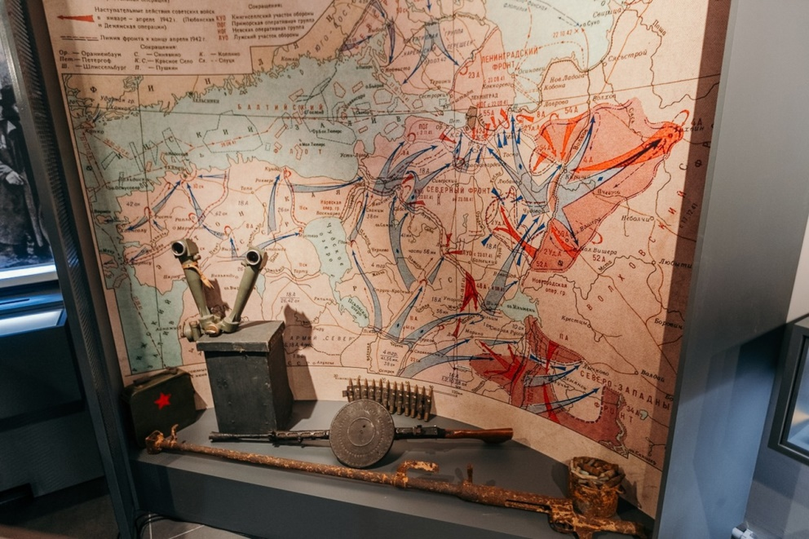
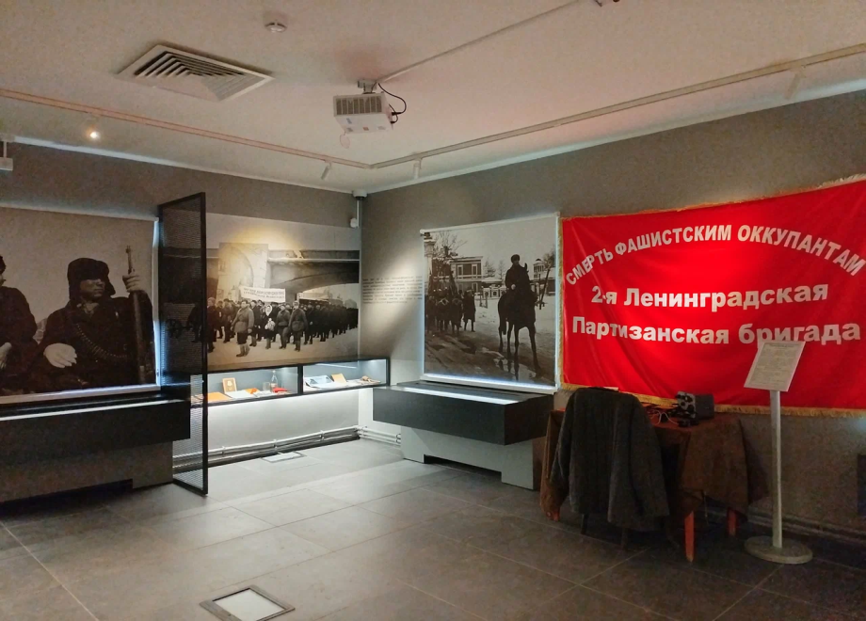

Slide 15
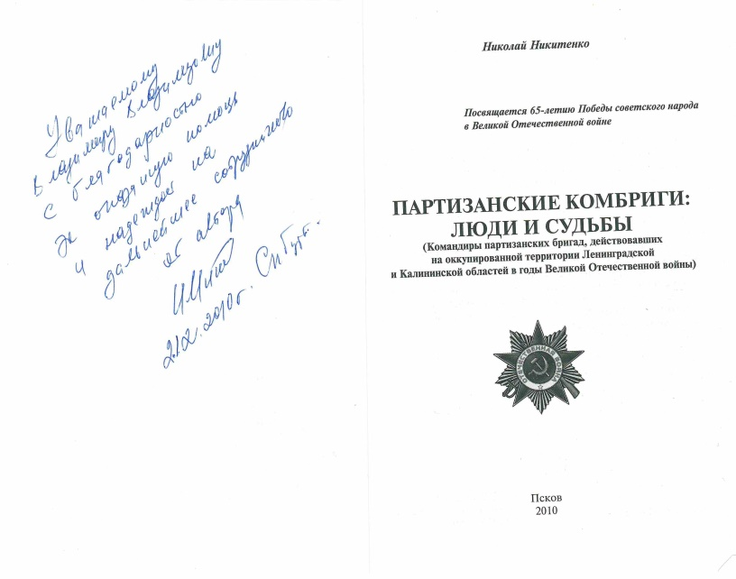
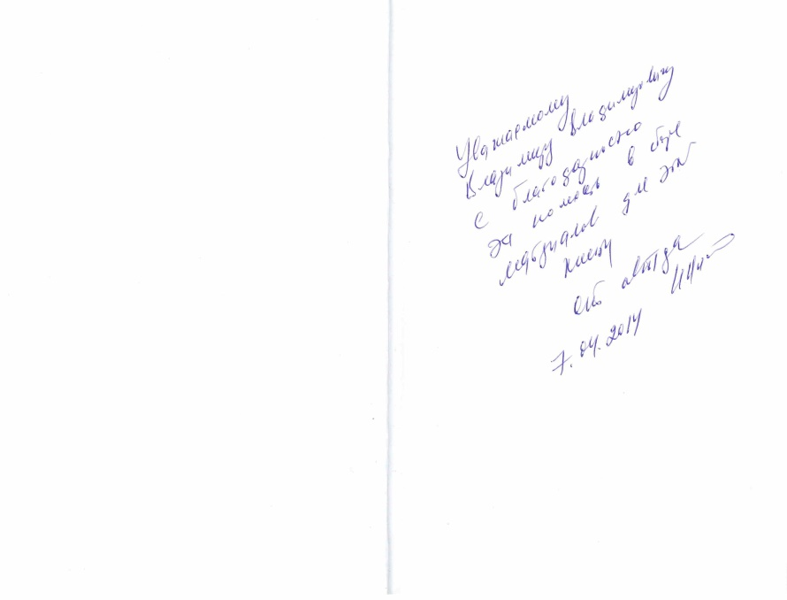

Slide 16
Организационно-методический центр архивных учреждений
Северо-Западного федерального округа по работе с документами партийных
и общественных организаций
Первое заседание центра в соответствии с планом будет посвящено теме: «Опыт хранения, комплектования, учета и использования документов органов и организаций КПСС и ВЛКСМ» и юбилейное мероприятие посвященное 95 летию ЦГАИПД СПб
пройдет 7-8 ноября 2024 года.
Всех заинтересованных приглашаем принять участие.
СПАСИБО ЗА ВНИМАНИЕ !

